Slide 1
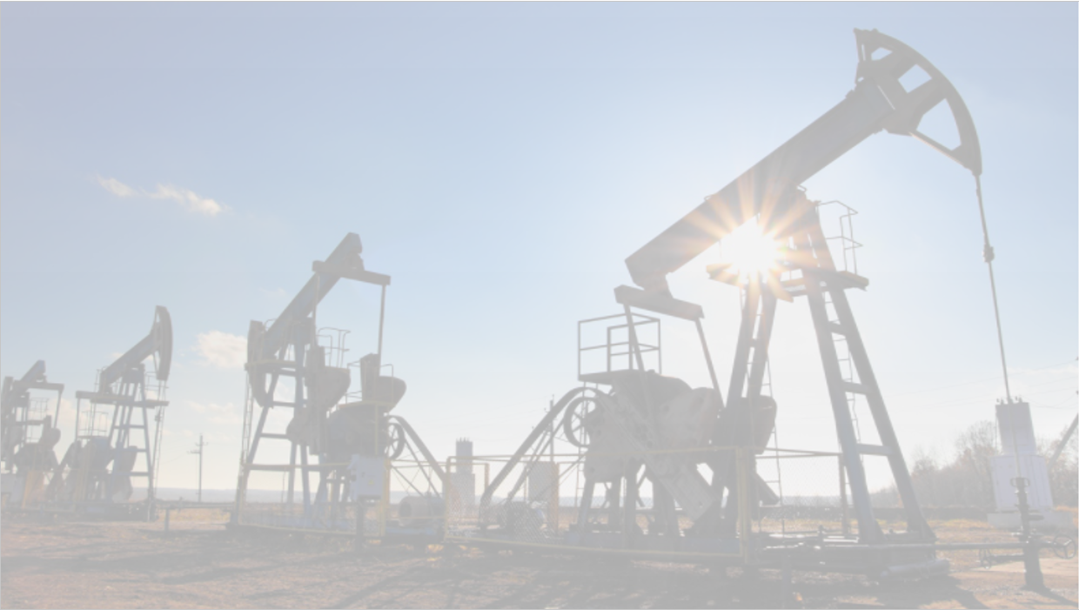
Гидрогеологические исследования на месторождениях углеводородного сырья
Лекция 7. Резервуары подземных вод
Тілеуберді Нұрбол,
Ассоц. профессор кафедры ГИиНГГ
e-mail: n.tileuberdi@satbayev.university

Slide 2
Резервуары подземных вод – гидрогеологические бассейны и геогидродинамические системы:
Основные типы подземных водных резервуаров (ПВР)
Гидрогеологические бассейны территории суши
Гидрогеологические бассейны морей и океанов

Slide 3
Подземный водный резервуар – ПВР
(гидрогеологическая структура,
гидрогеологический район)
Структурно-гидрогеологические подразделения
Тесно связанные понятия
Notes:
Понятие «подземный водный резервуар» (ПВР) тесно связано со структурно-гидрогеологическими подразделениями, поскольку многими исследователями ПВР называется «гидрогеологическая структура».
Этот термин имеет несколько толкований: например, «природный резервуар, заполненный водами» - синоним термина «гидро­геологический район».

Slide 4
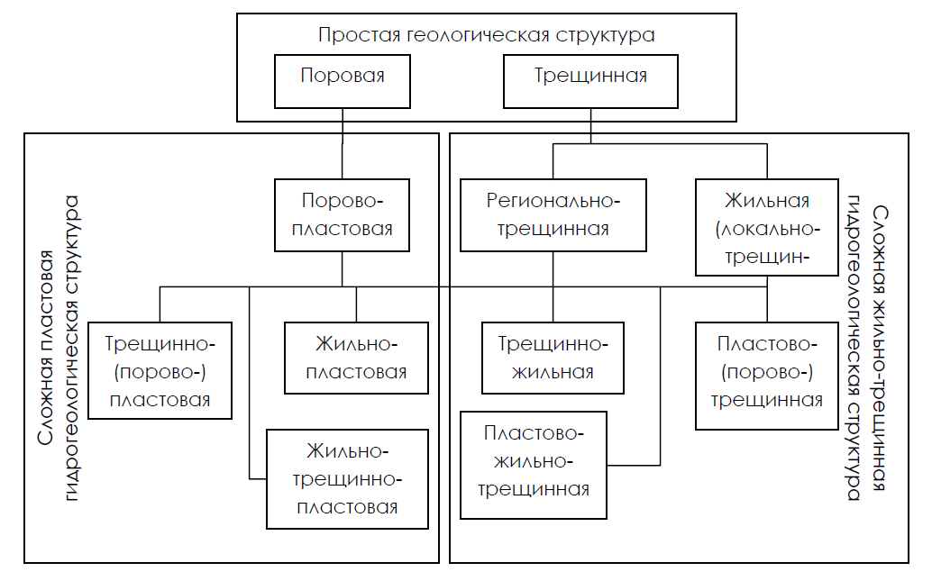
Структурно-гидрогеологические подразделения
Определение геолого-структурных элементов, данное Е. В. Пиннекером:
исходит из определения геологической струк­туры в понимании тектонистов и
базируется на распределении подзем­ных вод в зависимости от водно-коллекторских свойств вмещающих пород
Notes:
Как видно из классификации, геологическое пространство, заполненное подземными водами, разделяется на простые и сложные геоло­гические тела. Простое тело является структурным элементом гидрогеоло­гической структуры, а сочетание одинаковых или различных структурных элементов представляет собой гидрогеологическую структуру.
Структурным элементом является элементарное геологическое про­странство, заполненное водой, т.е. это может быть пора или трещина. Они образуют два простых вида гидрогеологических структур: поровую и трещинную. Все структурные элементы сложной гидрогеологической структуры объединяются в два основных типа гидрогеологической струк­туры - пластовую и жильно-трещинную.

Slide 5
Основные типы подземных водных резервуаров (ПВР)
Исторически складывались различные классификации ПВР
Ранее традиционно выделялись следующие основные типы природных резервуаров:
Артезианский бассейн
Вулканогенный бассейн (выделен дополнительно)
Гидрогеологический массив
Notes:
Далее (с годами), принятая характеристика геогидродинамических систем исключает использование термина «артезианский бассейн».
Но мы рассматриваем данную классификацию, так как в дальнейшем понятие «артезианские воды», которым сейчас все пользуются, принято в соответствии с данной классификацией.

Slide 6
Основные типы подземных водных резервуаров (ПВР)
Артезианский бассейн
Приурочен к погружению, состоит из фундамента и залегающего на нем платформенного чехла, вмещает разнообразные пластовые воды:
Артезианские и грунтовые – в чехле
Трещин­ные – в фундаменте

Slide 7
Основные типы подземных водных резервуаров (ПВР)
Вулканогенный бассейн
Сложен вулканогенными породами, которые перекрывают структуры артезианских бассейнов и гидрогеологических массивов, и характеризуется распространением трещинных и лавовых вод, разнообразными и сложными гидрогеологическими условиями

Slide 8
Основные типы подземных водных резервуаров (ПВР)
Гидрогеологический массив
Представляет собой выход пород фундамента на поверхность (он может быть перекрыт четвертичны­ми отложениями) с преобладающим развитием трещинных вод, нередко тесно связанных с грунтовыми водами четвертичных отложений

Slide 9
Систематизация подземных водных резервуаров (ПВР)
По двум классификационным признакам:
По услови­ям залегания подземных вод: морфологии их скопления, форме нахождения в литосфере
По условиям залегания наиболее крупные скопления вод в земной коре (резервуары I порядка) можно называть гидрогеологически­ми бассейнами.
В случае проявления совокупности гидрогеологиче­ских бассейнов I порядка в плане и разрезе эта совокупность называ­ется мегабассейном (например, Западно-Сибирский, Восточно­Сибирский, Приуральский и др.).
Мегабассейн как надпорядковый элемент имеет определенную аналогию с артезианской областью
По условиям движения подземных вод в бассейнах выделяются геогидродинамические системы
Геогидродинамическая система – система литосферных вод вместе с вмещающими их пластами и трещинными зонами, характеризующаяся общими (сходными) условиями возникновения дви­жения вод
Notes:
Ниже рассмотрим классификации и краткую характеристику гидрогеологических бассейнов и геогидродинамических систем.

Slide 10
Подходы к гидрогеологическому районированию могут иметь различия в зависимости от целей и задач, стоящих перед исследователями
Общепризнанный факт: важнейший элемент гидрогеологического районирования – гидрогеологическая структура, характеризующая пространственное распределение вод в земной коре и их взаимоотношение с вмещающими породами
К этим структурам относятся гидрогеологические бассейны

Slide 11
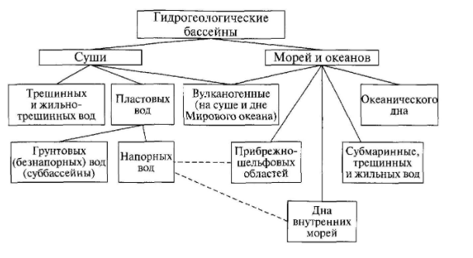
Гидрогеологические бассейны
Подразделяются на бассейны суши и бассейны морей и океанов

Slide 12
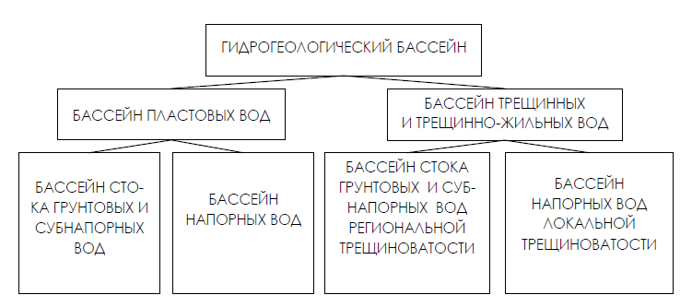
Гидрогеологические бассейны территории суши
Notes:
Гидрогеологические бассейны территории суши подразделяются на бассейны трещинных и трещинно-жильных вод (в нефтепромысловой классификации подземных вод трещинно-жильные воды называются тектоническими) и бассейны пластовых вод
Среди бассейнов пластовых вод выделяются бассейны стока грунто­вых и субнапорных вод и бассейны напорных вод.
Бассейны трещинных и трещинно-жильных вод в соответствии с двумя основными генетическими типами делятся на две группы бассейнов: бассейны стока грунтовых и субнапорных вод региональной трещиноватости и бассейны напорных вод локальной трещиноватости

Slide 13
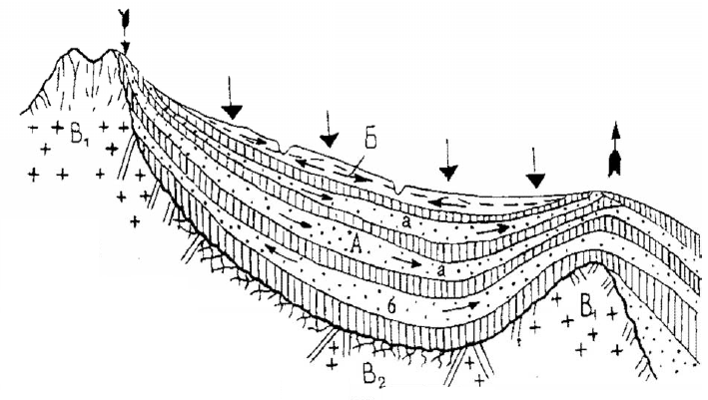




Бассейны пластовых вод
Схема гидрогеологического бассейна
Породы:
- коллекторы
- водоупоры
- магматические
- метаморфические
- система трещин в магматических породах
А - бассейн пластовых вод;
Б - бассейны стока грунтовых и субнапорных вод;
В - бассейн трещинных и трещинно-жильных вод;
В₁ - купольных форм,
В₂ - прогнутого ложа фундамента;
Природные водонапорные системы:
а - инфильтрационная, б - элизионная
- тектонич. наруше­ния
- направление движения пластовых вод
- области питания и разгрузки артезианских вод
- рассредоточенное инфильтрационное питание бассейнов стока
Notes:
Под бассейном пластовых вод (часто называемым артезианским) понимается крупная впадина (прогиб, синеклиза), выполненная преимущественно осадочны­ми породами, залегающими на породах фундамента (ложе бассейна), в пределах которой имеются водоносные пласты (горизонты, комплексы с напорными водами) и водоупорные толщи.
При наличии мощных ре­гиональных водоупоров, ограничивающих сверху и снизу водоносные комплексы, в разрезе бассейна пластовых вод могут быть выделены гид­рогеологические этажи.
Скопления вод здесь связаны преимущественно с порово-пластовыми структурами, однако в глубоких литифицированных осадочных отложени­ях и эффузивах могут встречаться наряду с порово-пластовыми и трещинно-жильные воды, чаще всего локального характера.
В верхней части бассейна пластовых вод чаще всего расположен суббассейн грунтовых вод со свободной поверхностью (безнапорной), основную же часть занимают напор­ные воды. Бассейны пластовых вод характерны преимущественно для равнинно-платформенных условий, а также для предгорных и меж­горных впадин.
Они часто традиционно называются артезианскими бассейнами, однако механизмом артезианского движения подземных вод далеко не исчерпыва­ется все многообразие гидродинамических особенностей пластовых бас­сейнов, особенно в погруженных частях, и поэтому термин "артезианский бассейн" правильно употреблять применительно к довольно узким гидро­геологическим условиям. Как увидим далее, в пределах бассейнов пласто­вых вод могут быть развиты самые разнообразные геогидродинамические системы в сложном их взаимодействии.

Slide 14
Бассейны трещинных и трещинно-жильных вод
Схема гидрогеологического бассейна
Породы:
- коллекторы
- водоупоры
- магматические
- метаморфические
- система трещин в магматических породах
А - бассейн пластовых вод;
Б - бассейны стока грунтовых и субнапорных вод;
В - бассейн трещинных и трещинно-жильных вод;
В₁ - купольных форм,
В₂ - прогнутого ложа фундамента;
Природные водонапорные системы:
а - инфильтрационная, б - элизионная
- тектонич. наруше­ния
- направление движения пластовых вод
- области питания и разгрузки артезианских вод
- рассредоточенное инфильтрационное питание бассейнов стока
Notes:
Бассейны трещинных и трещинно-жильных вод могут быть связаны как с положительными (купольными), так и с отрицательными (впадинными) формами.
В первом случае (положительные формы) - это складчатые области и щиты,
во втором (отрицательные) - прогнутое ложе фундамента бассейна пластовых вод (В₁ и В₂, рис. ).
Здесь развиты трещинные воды региональной трещиноватости и жильные воды зон разрывных нарушений. В верхней части эти бассейны могут быть прикрыты рыхлыми отложениями с развитыми в них грунтовыми порово-пластовыми водами.

Slide 15
Геогидродинамические системы
Условия движения вод в гидрогеологических бассейнах могут быть весьма различными и обусловлены типом геогидродинамических (водо­напорных) систем
Под геогидродинамической системой понимают систему литосферных вод вместе с вмещающи­ми их пластами и трещинными зонами, характеризующуюся общими (сходными) условиями возникновения движения вод.
Среди геогидродинамических систем выделяют системы грунтовых (безнапор­ных) и напорных вод

Slide 16
Геогидродинамические системы
Система безнапорных (грунтовых) вод
Система напорных (пластовых) вод
по природе энергетического потенциала
Инфильтрационные
Эксфильтрационные (элизионные)
Напор создается за счет инфильтрации атмосферных и поверхностных вод. Природа энергетического потенциала гидростатическая, и соответственно системы этого типа также называются гидростатическими
Напор в водоносных пластах создается за счет фильтрационного удаления жидкости из одних пластов (или их частей) в другие пласты (или их части) без пополнения запасов из внешних областей питания
Элизионные геодинамические
Элизионные термогидродинамические
(термогидратационные)
Элизионные литостатические
(геостатические)
Напор создается вследствие выжимания вод из уплотняющихся осадков и пород в коллекторы и частично за счет уплотнения самих коллекторов с выжиманием вод из одних частей в другие. В результате процесса уплотнения образуется избыточное количество жидкости
Источником гидростатической энергии является геодинамическое давление
Природа энергетического потенциала обусловлена высвобождением жидкости в процессе термической дегидратации минералов
Notes:
Выделяются (как сказано ранее) две принципиально различные гидродинамические (геогидродинамические) системы: безнапорных (грунтовых) и напорных (преимущественно пластовых) вод. По природе энергетического потенциала геогидродинамические системы напорных вод подразделяются на инфильтрационные и эксфильтрационные.
В инфильтрационных водонапорных системах напор создается за счет инфильтрации атмосферных и поверхностных вод. Природа энергетического потенциала гидростатическая, и соответственно системы этого типа также называются гидростатическими.
В эксфильтрационных водонапорных системах напор в водоносных пластах создается за счет фильтрационного удаления жидкости из одних пластов (или их частей) в другие пласты (или их части) без пополнения запасов из внешних областей питания. Эксфильтрационные водонапорные системы подразделяются на элизионные литостатические (геостатические), геодинамические и термогидродинамические (термогидратационные).
В элизионных литостатических водонапорных системах напор создается вследствие выжимания вод из уплотняющихся осадков и пород в коллекторы и частично за счет уплотнения самих коллекторов с выжиманием вод из одних частей в другие. В результате процесса уплотнения образуется избыточное количество жидкости Q_{изб}.
В элизионных геодинамических водонапорных системах источником гидростатической энергии является геодинамическое давление: тектоническое сжатие приводит преимущественно в областях интенсивной складчатости и повышенной сейсмичности. В складчатых областях и предгорных прогибах пластовое давление часто превышает условное гидростатическое в 1,8-2 раза.
В элизионных термогидродинамических водонапорных системах природа энергетического потенциала обусловлена высвобождением жидкости в процессе термической дегидратации минералов.

Slide 17
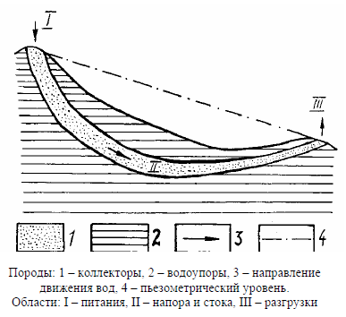
Инфильтрационные водонапорные системы
В природной инфильтрационной водонапорной системе напор создается в результате инфильтрации атмосферных и поверхност­ных вод в коллекторы и действия образуемой этими водами нагрузки (гидростатической)
Поэтому водонапорные системы этого типа могут быть названы также гидростатическими
В водоносных пластах, входя­щих в этот тип водонапорных систем, пластовые давления соответству­ют гидростатическим
Инфильтрационные водонапорные системы являются открытыми системами.
Основная форма энергии – потенциальная энергия жидкости в поле силы тяжести
Для инфильтрационных водонапорных систем плас­товое давление определяется формулой
P = ρ·g·H
Н -пьезометрический напор; ρ - плотность жидкости;
g - ускорение свободного падения

Slide 18
Эксфильтрационные водонапорные системы
Природные эксфильтрационные водонапорные системы характеризуются созданием напоров в водоносных (нефтегазоводоносных) пластах (горизонтах, комплексах) вследствие перетока жидкости из одних пластов (или их частей) в другие пласты (или их части) без пополнения жидкостью извне
К эксфильтрационным относятся
элизионная геостатическая (литостатическая)
элизионная геодинамическая
термодегидратационная

Slide 19
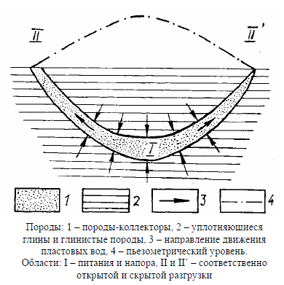
Геостатическая водонапорная система
В элизионной геостатической водонапорной системе напор создается при выжимании вод из уплотняющихся осадков и пород в коллекторы и частично при уплотнении самих коллекторов с выжимани­ем вод из одних их частей в другие
Элизионные геостатичес­кие водонапорные системы приурочены к прогибающимся участкам зем­ной коры, выполненным достаточно мощным комплексом осадочных образований. Они представляют собой закрытые или полураскрытые сис­темы
Notes:
Сообщения с земной поверхностью или совсем нет, или оно осуще­ствляется только в зонах разгрузки.
Основная форма энергии — потен­циальная энергия упругой деформации жидкости, накапливающейся в коллекторах в результате уплотнения отложений и выжимания из них вод.

Slide 20
Геостатическая водонапорная система
В элизионной литостатической водонапорной системе пластовое дав­ление:
P_{эл}=(Нρ+△P)g
△P=Q_{изб}/𝛃V_{общ}
Q_{изб} - избыточное количество жидкости, образующееся вследствие процессов уплотнения осадков и пород в коллекторах;
𝛃 - коэффициент сжимаемости жид­кости;
△P - приращение давления;
V_{общ} - общий объем жидкости в водонапорной системе
Наиболее интенсивный процесс уплотнения отмечается обычно в са­мых погруженных частях впадин
В водонапорных системах этого типа пластовое давление может быть выше гидростатического – и истинного, и условного
При этом под условным гидростатическим давлением по­нимают давление столба воды (плотностью 1 г/см³) от плоскости замера до земной поверхности над точкой замера
Если пластовое давление вы­ше условного гидростатического (P_{пл}/P_{у.г.}> 1), то его часто называ­ют аномально высоким пластовым давлением (АВПД)
Notes:
На самом деле это давление нормальное, присущее развивающимся элизионным водо­напорным системам, и должно быть названо супергидростатическим.

Slide 21
Геодинамическая водонапорная система
Элизионные геодинамические водонапорные системы встречаются преимущественно в областях интенсивной складчатости и повышенной сейсмичности, напор вод создается в результате геодина­мического давления
Тектонические сжатия приводят к возникновению высоких пластовых давлений
В складчатых областях и в предгорных прогибах отношение пластового давления к условному гидростатичес­кому нередко составляет 1,8-2
В пределах некоторых водонапорных систем могут создаваться и зоны с пластовым давлением ниже условного гидростатического. Такое явление, в частности, может иметь место в областях развития тектони­ческих растяжений — как в зоне интенсивной складчатости, так и на платформе

Slide 22
Геодинамическая водонапорная система
Выделяются природные водонапорные системы, называемые системами депрессионного типа.
Механизм образования таких во­донапорных систем заключается в частичном поглощении (засасывании) вод из осадочного чехла в раздробленные породы разломных зон верх­ней части фундамента.
Тектонические движения приводят к появлению трещинной пористости. Отток вод в породы фундамента в свою очередь приводит к возникновению в осадочных отложениях депрессионных зон или пьезоминимумов, где пластовые давления ниже условных гидростатических.
Для водонапорных систем подобного типа характерны аномально низкие пластовые давления (АНПД)
Notes:
АНПД, т.е. давления ниже условных гидростати­ческих, они естественны и поэтому их следует именовать субгидростатичес­кими

Slide 23
Термодегидратационная водонапорная система
В термодегидратационных водонапорных системах напо­ры вод создаются вследствие появления избыточного количества жид­кости при термической дегидратации минералов, т.е. контролируются геотемпературным полем
Термодегидратация минералов сопровожда­ется выделением химически связанных вод в свободную фазу. Это при­водит к опреснению подземных вод в глубокопогруженных частях гидрогеологического бассейна
Одним из признаков элизионных термоде­гидратационных водонапорных систем можно считать проявление на глу­бинах вод относительно пониженной минерализации

Slide 24
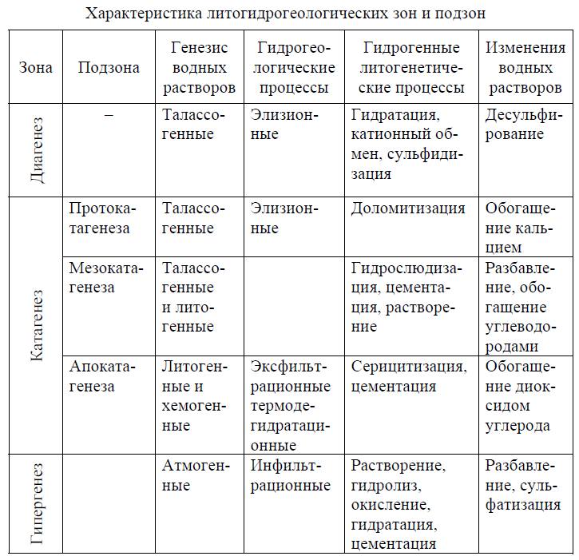

Slide 25
Геогидродинамические системы развиваются во времени и пространстве
Их эволюция определяется гидрогеологической историей бассейна пластовых вод
Одни и те же водоносные комплексы на протя­жении времени своего существования могут попеременно входить в состав эксфильтрационных и инфильтрационных природных водонапор­ных систем
Тип водонапорной системы связан с характером текущего этапа гидрогеологической истории конкретного водоносного комплекса

Slide 26
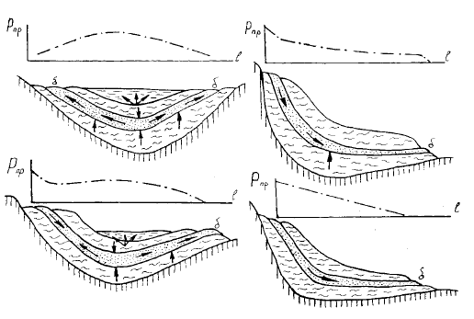
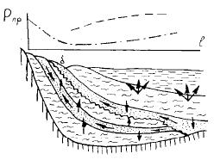


Схема гидродинамического развития природных водонапорных систем
1 гидрогеологический цикл
2 гидрогеологический цикл
1 - фундамент (ложе бассейна пластовых вод); 2 - глинистые породы; 3 - породы-коллекторы; направление: 4 - движения пластовых вод, 5 - распыленной разгрузки; 7 и 6 - пьезометрические линии соответственно нижнего и верхнего водоносных комплексов; Р_{пр} - приведенное давление; I - длина профиля
Notes:
Если какой-либо водоносный комплекс перекрывается более моло­дыми осадками и для него начинается второй гидрогеологический цикл, то в нем происходит перераспределение давления вследствие возобновляющейся компрессии глинистых пород и поступления выжима­емых вод в коллектор.
Таким образом совершается постепенный пере­ход инфильтрационной водонапорной системы в элизионную. На инфильтрационном этапе второго гидрогеологического цикла вновь происходит перераспределение давления и т.д.
Схема гидродинамического развития природных водонапорных систем при переходе от одного гидрогеологи­ческого цикла к другому дает представление о том, как происходит перераспределение давле­ния в коллекторах, с помощью кривых, отражающих изменение пьезо­метрических уровней.
В дополнение к этой схеме следует добавить, что погружение водоносных комплексов на большие глубины может привес­ти к переходу элизионной геостатической водонапорной системы в термодегидратационную.
Это произойдет в том случае, если водоносные комплексы окажутся в зоне достаточно высоких температуры и давле­ния.
Поскольку процесс перераспределения давления в водонапорных комплексах идет продолжительное время и нередко неравномерно, в морфологически едином бассейне возможно наличие генетически разно­родных водонапорных систем.
Это могло быть и в геологическом прош­лом бассейна пластовых вод, может быть и в современных гидрогеологи­ческих бассейнах.

Slide 27
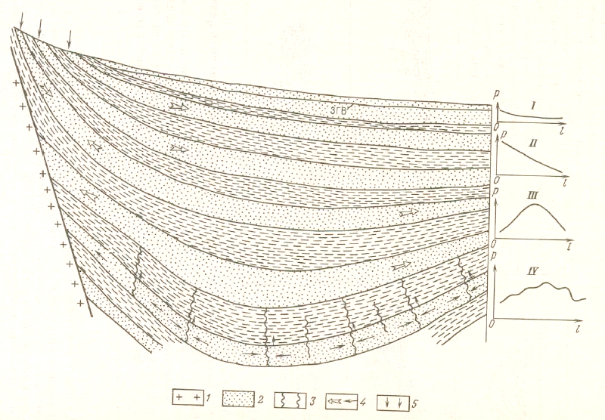
Схема гидродинамической зональности
в бассейнах пластовых вод
I — зона распространения грунтовых геогидродинамических систем
II — зона распростра­нения инфильтрационных природных водонапорных систем
III — зона распростране­ния элизионных природных водонапорных систем
IV — зона возможного распростра­нения термогидратационных природных водонапорных систем
1 — кристаллический массив
2 — водонапорная система
3 — трещиноватость
Направление: 4 — движения вод, 5 — инфильтрации метеогенных вод
ЗГВ — зеркало грунтовых вод
Notes:
В гидрогеологических бассейнах с большой мощностью осадочного чехла (или в глубокопогруженных частях прогибов) в нижнем этаже бассейна могут располагаться термодегидратационные природные водонапорные системы

Slide 28
Гидрогеологические бассейны морей и океанов
Бассейны морей и океанов изучены крайне слабо
Их отличительными особенностями явля­ются:
отсутствие зоны аэрации
наличие толщ, находящихся на различ­ных стадиях литогенеза
преимущественное содержание талассогенных вод, преобладание эксфильтрационных природных водонапорных сис­тем

Slide 29
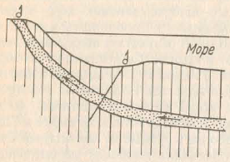
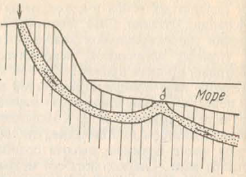
Гидрогеологические бассейны морей и океанов
В бассейнах прибрежно-шельфовых областей воз­можно наличие как элизионных (литостатических), так и инфильтрационных природных водонапорных систем
В элизионных природных водонапорных системах, расположенных в основном под дном моря, движение вод направлено преимущественно в сторону континента
Схема образования субмаринных источников
Элизионная водонапорная система
Инфильтрационная водонапорная система
Notes:
Раз­грузка вод может осуществляться в виде субмаринных источников (рисунок слева) и в пределах суши.
В инфильтрационной водонапорной системе в случае, если область питания располагается на высоких гипсо­метрических отметках (в горных районах) и создается напор, величина которого выше гидростатического напора морской воды, происходит разгрузка вод в виде субмаринных источников (рисунок справа).

Slide 30
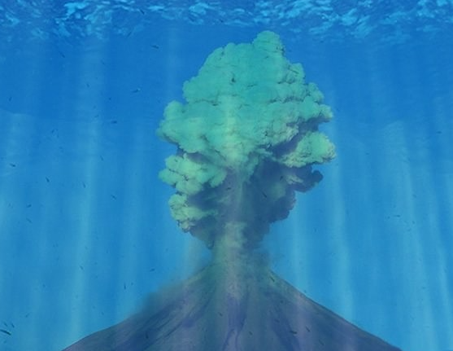
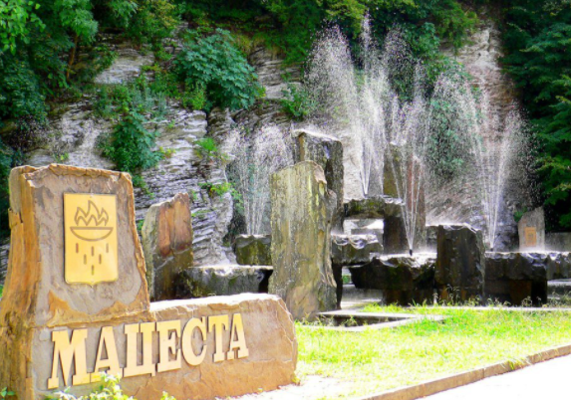
Гидрогеологические бассейны морей и океанов
В бассейнах дна внутренних морей также от­мечается гидродинамическая связь субаэральной и субмаринной час­тей
Она характера для Каспийского, Черного, Балтийского и Среди­земного морей
В Каспийском море это проявляется в виде субмаринного грязевого вулканизма, связанного с тектонической зоной, часть которой находится на суше, часть в море, а также в виде субаэральных источников, в которых разгружаются воды субмаринных частей гид­рогеологических бассейнов
Свидетельством гидродинамической связи между субмаринной и субаэральной частями верхнеюрского карбонат­ного комплекса в Сочи-Адлерском бассейне является раз­грузка на суше сульфидных вод, широко известных под названием мацестинских
Notes:
Величины приведенных напоров врехнеюрских вод в пределах разведанной части Сочинского месторождения сульфидных вод возрастают в сторону Черного моря.
Это свидетельствует о миграции сульфидных вод из погруженных частей Причерноморской впадины в сторону суши и подтверждает мнение о наличии элизионной водонапорной системы литостатического типа.
Не исключено, что серо­водородное заражение Черного моря связано с проникновением суль­фидных вод в морской бассейн из битуминозных карбонатных пород по разломам и зонам трещиноватости

Slide 31
Гидрогеологические бассейны морей и океанов
К гидрогеологическим бассейнам дна Миро­вого океана относятся
субмаринные бассейны котловин, рифтов, желобов, прогибов
субмаринные бассейны трещинных и жильно-трещинных вод, приуроченные к положительным формам рельефа дна океана
Гидрогеологические бассейны могут содержать в своих недрах залежи нефти и газа
Если в гидрогеологическом бассейне имеются зале­жи нефти, газа, газоконденсата, то его следует относить к нефтега­зоносным бассейнам

Slide 32
Нефтегазоносные бассейны
Границы нефтегазоносного бассейна долж­ны совмещаться с границами гидрогеологического бассейна
Это положе­ние вытекает из современных представлений о роли гидрогеологических условий в миграции, аккумуляции и консервации скоплений нефти и га­за
Область раскрытого залегания во­доносных комплексов (область питания) — это неотъемлемый элемент инфильтрационной водонапорной системы, определяющий величину на­поров и гидродинамические условия во всей водонапорной системе, которая может включать и залежи УВ, поэтому исключать эту область из нефтегазоносного бассейна нельзя
Notes:
Кроме того, палеогидрогеологические реконструкции показывают, что на элизионных этапах развития в неко­торых бассейнах пластовых вод области питания современных инфильтрационных водонапорных систем были областями разгрузки и при наличии ловушек аккумулировали УВ. Впоследствии эти скопления мог­ли быть разрушены.

Slide 33
Нефтегазоносные бассейны
При нефтегазогеологическом районировании широко используют по­нятия "нефтегазоносная провинция", "нефтегазоносная область", "неф­тегазоносный район"
В ряде случаев границы неф­тегазоносных провинций и нефтегазоносных гидрогеологических бас­сейнов совпадают.
Это относится к таким нефтегазоносным гидрогеоло­гическим бассейнам, как Тимано-Печорский, Прикаспийский, Днепровско-Донецкий и др.
В отдельных случаях в пределах нефтегазоносной про­винции выделяют не один, а два и более бассейнов.
Например, в преде­лах Лено-Тунгусской нефтегазоносной провинции на Сибирской плат­форме располагаются два нефтегазоносных бассейна — Ангаро-Ленский и Тунгусский, в рамках Предкавказско-Крымской нефтегазоносной про­винции, также выделяются два нефтегазоносных гидрогеологических бассейна — Западно-Предкавказский и Восточно-Предкавказский и т.д.
Следовательно, характеризуя гидрогеологию нефтегазоносных бассей­нов, мы получаем представление и о гидрогеологии нефтегазоносных провинций

Slide 34
Спасибо за внимание!

